Slide 1
ממונה אנרגיה = CEO Chief Energy Officer
ברוכים הבאים לקורס ממונה אנרגיה נשלחתם לקורס כחלק מחובות הארגון
הקורס יכול להיות אבן דרך בחיים המקצועיים שלכם
מהיום אתם לוקחים על עצמכם להוביל את הארגון בדרך לצמצום צריכת המשאבים
בדרך לשינוי בתרבות הצריכה

Slide 2
ממונה אנרגיה CEO Chief Energy Officer

Slide 5
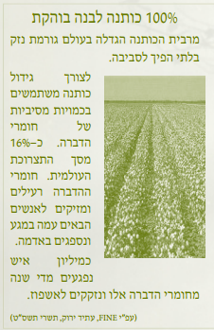

Slide 6
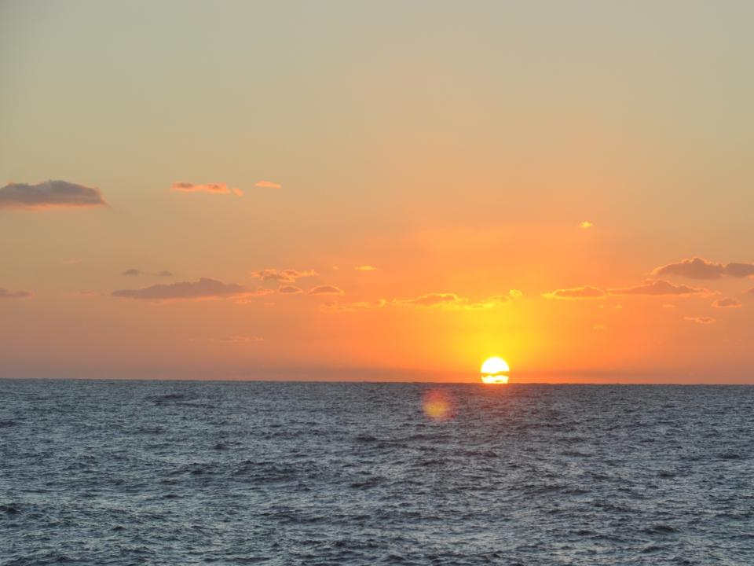
אגורות
לקווט"ש
עלות החשמל 2006-2014 באגורות לקווט"ש
60
50
2008
מצרים מתחילה
לספק גז לישראל
החל מ 2011
התעריף במגמת עליה
40
2011
הפסקת גז ממצריים
בעקבות "תקלה" בצנרת הגז
30
2006
2007
2008
2009
2010
2011
2012
2013

